Slide 1

CHƯƠNG I
§1. Mệnh đề
§2. Tập hợp
§3. Bài tập cuối chương 1

Slide 2

CHƯƠNG I
CHUYÊN ĐỀ 1: HỆ PHƯƠNG TRÌNH BẬC NHẤT BA ẨN
TOÁN ĐẠI SỐ
3
BÀI TẬP CUỐI CHUYÊN ĐỀ 1
➉
Dạng 1
Bài toán giải hệ phương trình bậc nhất ba ẩn
1
Bài 1.15
Bài 1.16
2
Dạng 2
Ứng dụng của hệ phương trình bậc nhất ba ẩn trong giải toán
1
Bài 1.17
Bài 1.18
2
Dạng 3
Ứng dụng của hệ phương trình bậc nhất ba ẩn trong thực tế
4
1
Bài 1.19
Bài 1.20
5
2

Slide 3
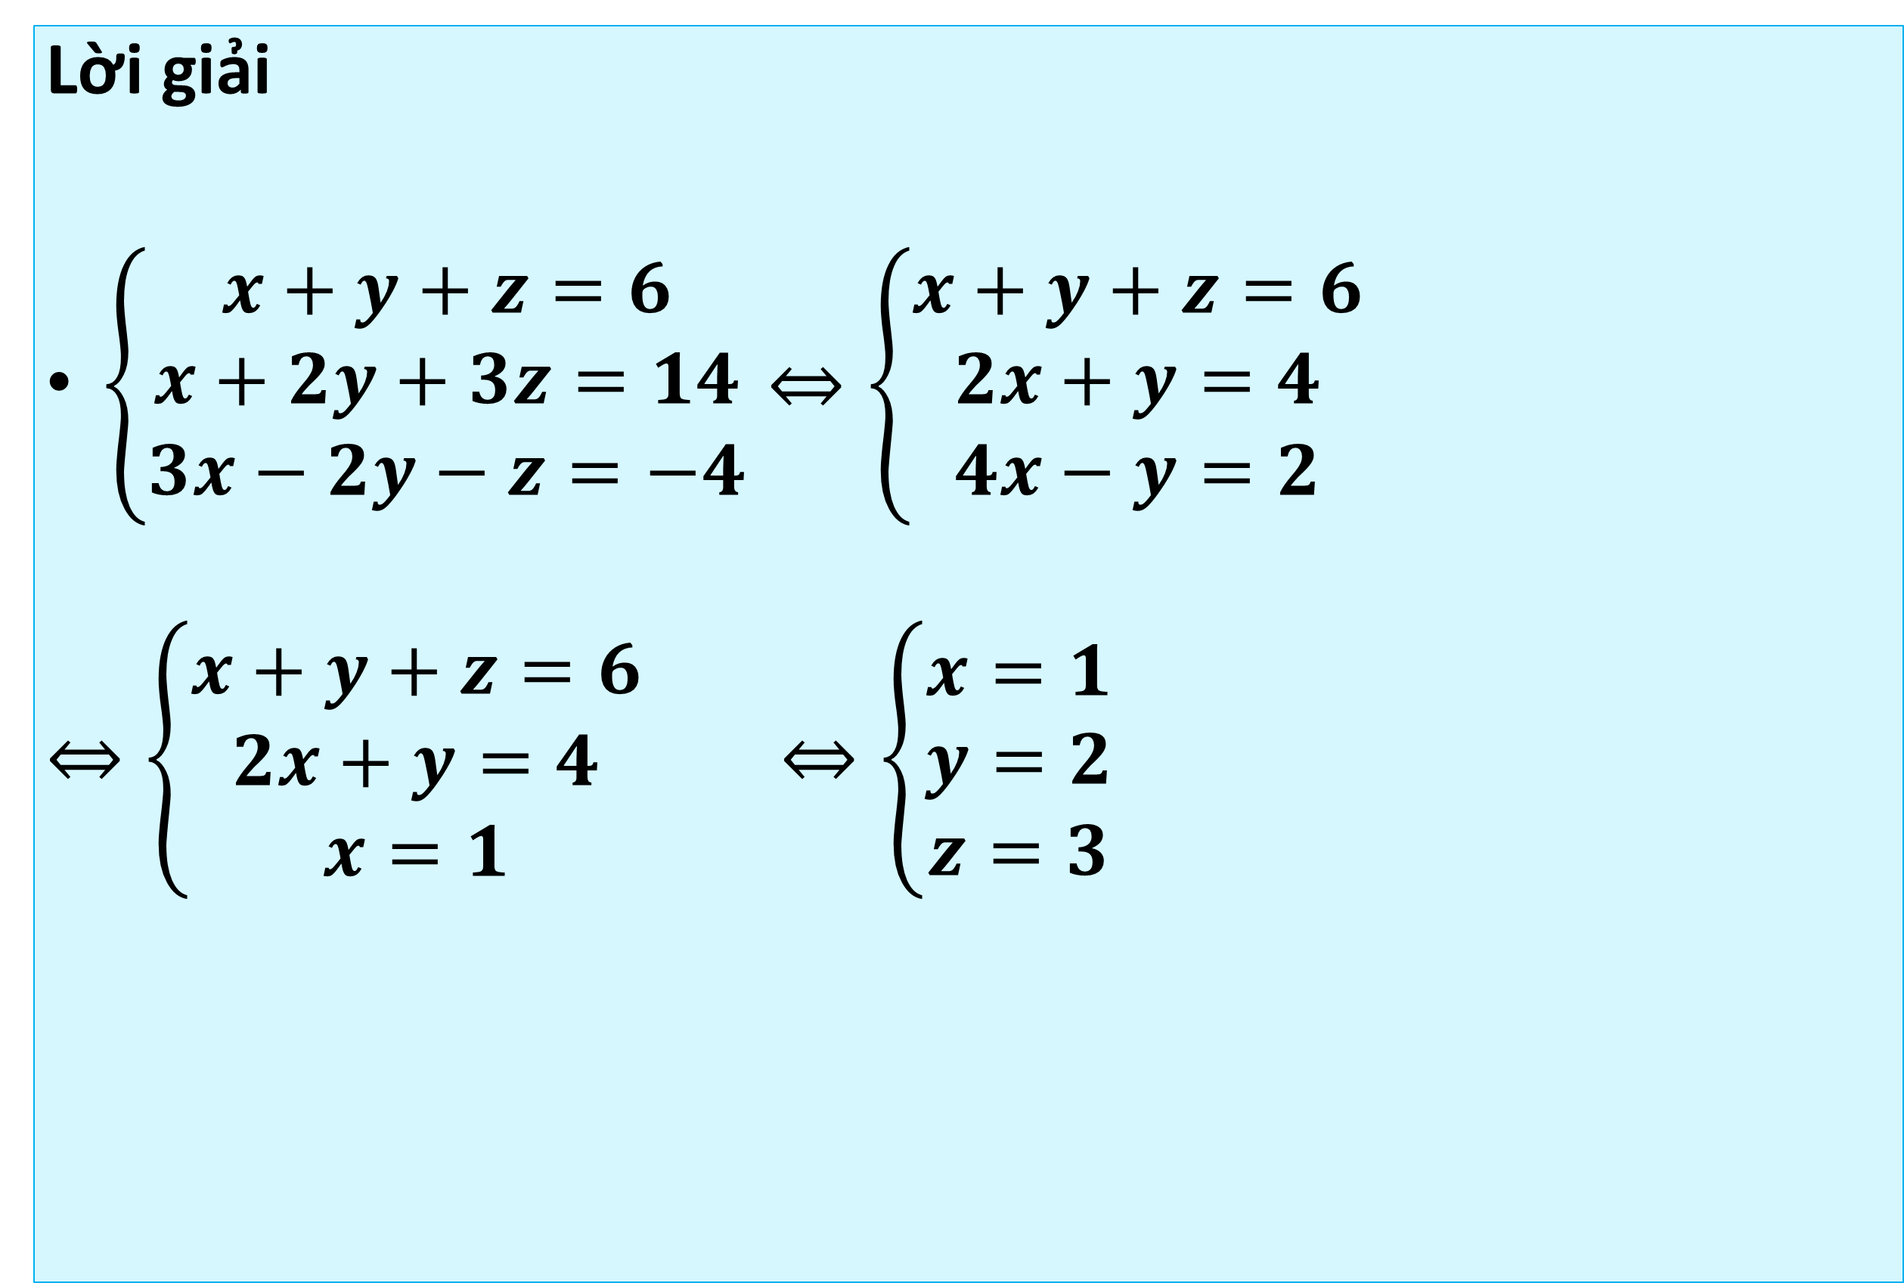


.
;
Dạng 1: Bài toán giải hệ phương trình bậc nhất ba ẩn
Bài 1.15
Lời giải
$\left\{\begin{aligned}x+y+z=6 \\ x+2y+3z=14 \\ 3x−2y−z=−4\end{aligned}\right.⇔\left\{\begin{aligned}x+y+z=6 \\ 2x+y=4 \\ 4x−y=2\end{aligned} \right.$
$$⇔\left\{\begin{aligned}x+y+z=6 \\ 2x+y=4 \\ x=1\end{aligned}\right. ⇔\left\{\begin{aligned}x=1 \\ y=2 \\ z=3\end{aligned}\right.$$
Giải hệ phương trình:
a) $\left\{\begin{aligned}&x+y+z=6 \\ &x+2y+3z=14 \\ &3x−2y−z=−4\end{aligned}\right.$
Vậy hệ phương trình có nghiệm là
$\left(x;y;z\right)=\left(1;2;3\right)$

Slide 4
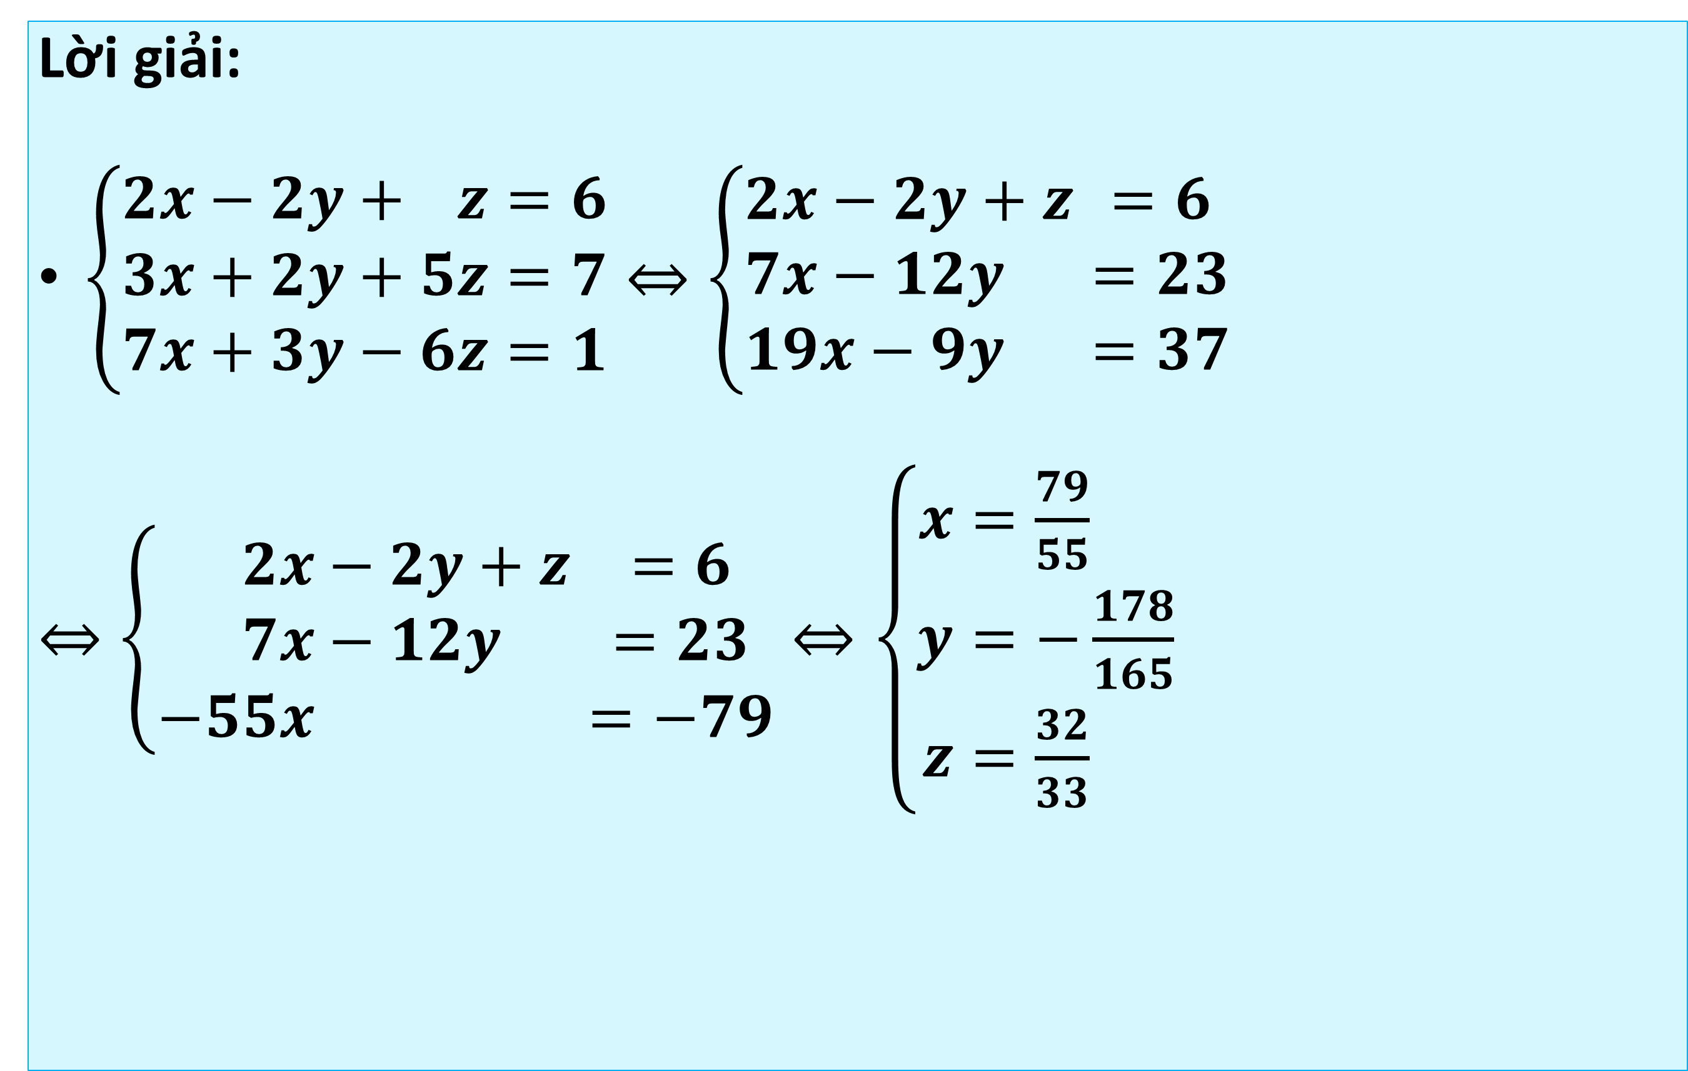


.
;
Dạng 1: Bài toán giải hệ phương trình bậc nhất ba ẩn
Bài 1.15
Lời giải:
$\left\{\begin{aligned}&2x&−2y&+&z=6 \\ &3x&+2y&+5&z=7 \\ &7x&+3y&−6&z=1\end{aligned}\right.⇔\left\{\begin{aligned}&2x−2y+z&=6 \\ &7x−12y&=23 \\ &19x−9y&=37\end{aligned}\right.$
$⇔\left\{\begin{aligned}2&x−2y+z&=6 \\ 7&x−12y&=23 \\ −55&x&=−79\end{aligned}\right.⇔\left\{\begin{aligned}x&=\frac{79}{55} \\ y&=−\frac{178}{165} \\ z&=\frac{32}{33}\end{aligned}\right.$
Giải hệ phương trình:
b) $\left\{\begin{aligned}&2x−2y+z&=6 \\ &3x+2y+5z&=7 \\ &7x+3y−6z&=1\end{aligned}\right.$
Vậy hệ phương trình có nghiệm là
$$\left(x;y;z\right)=\left(\frac{79}{55};−\frac{178}{165};\frac{32}{33}\right)$$

Slide 5
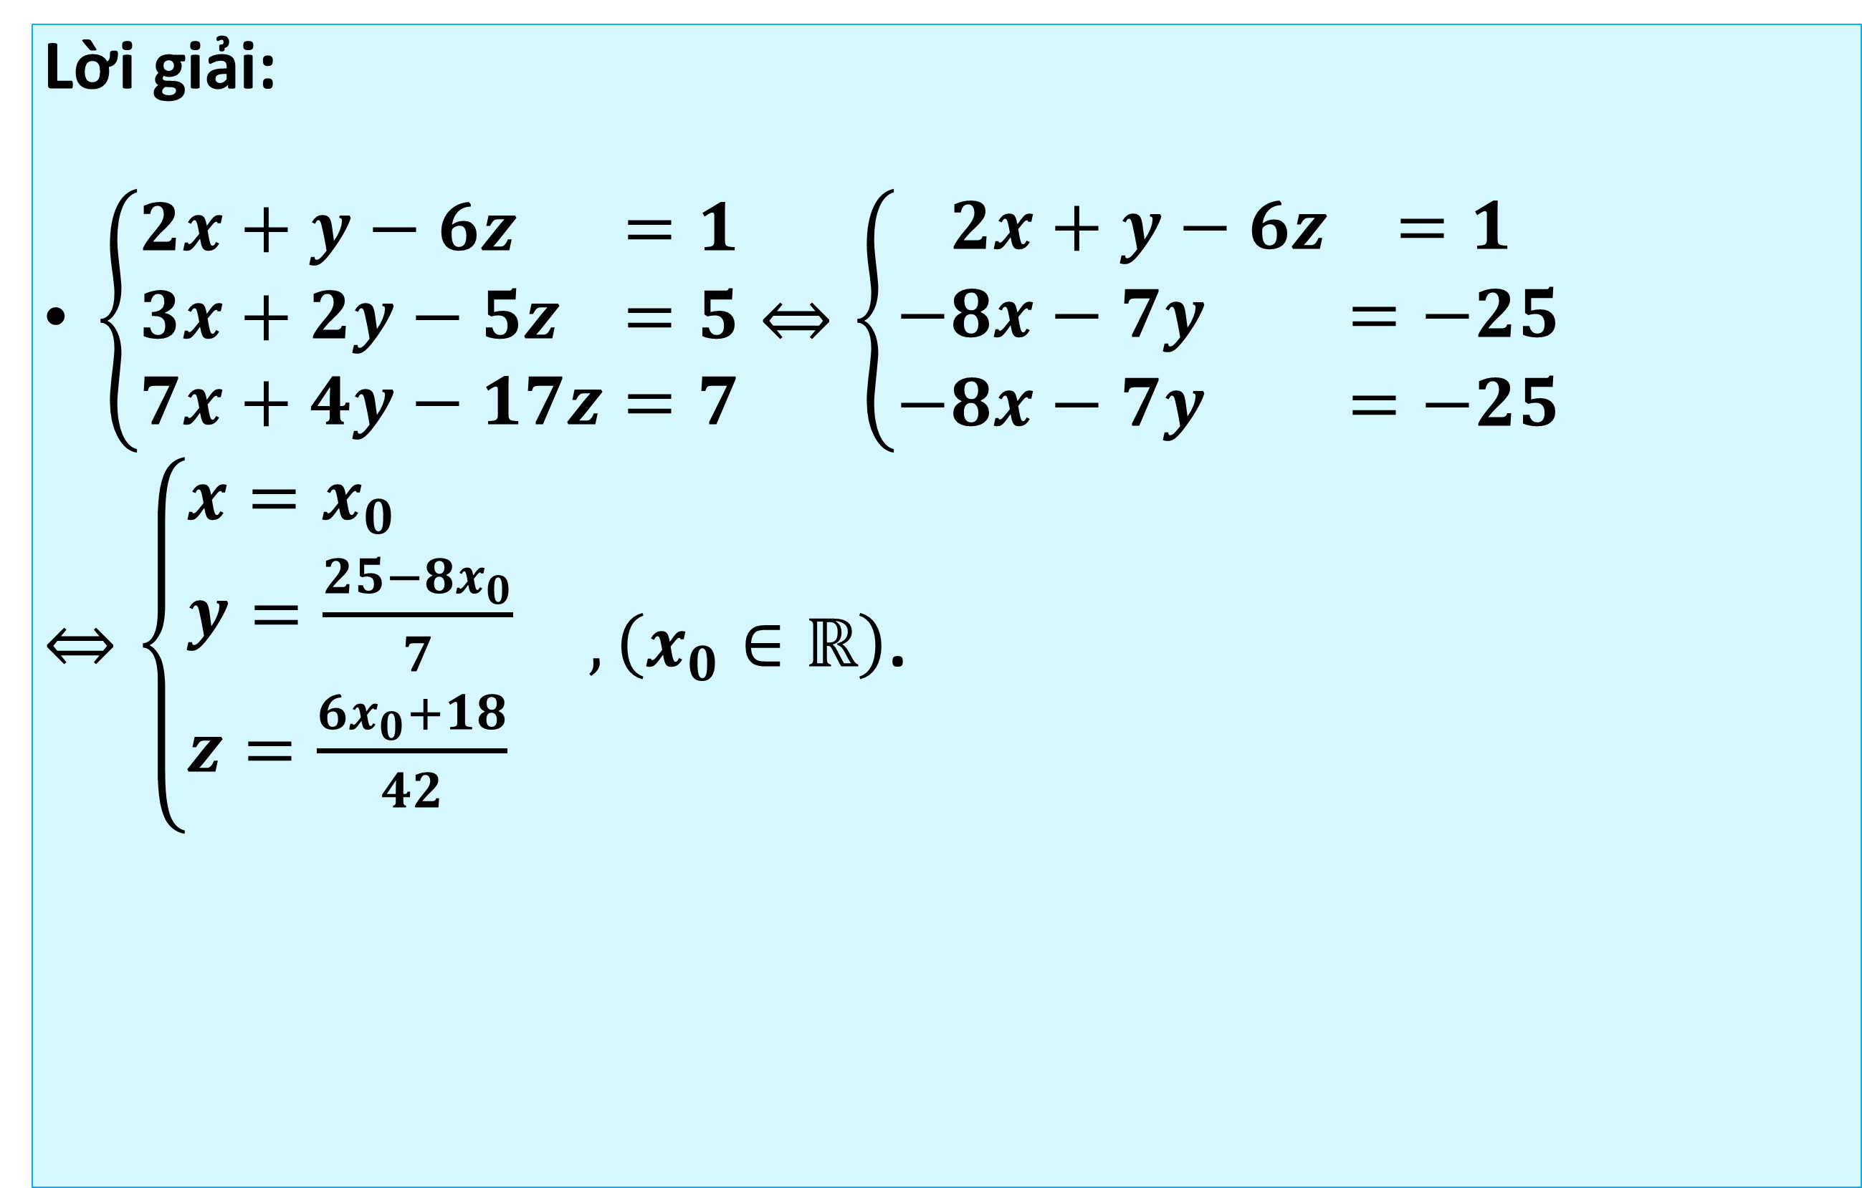
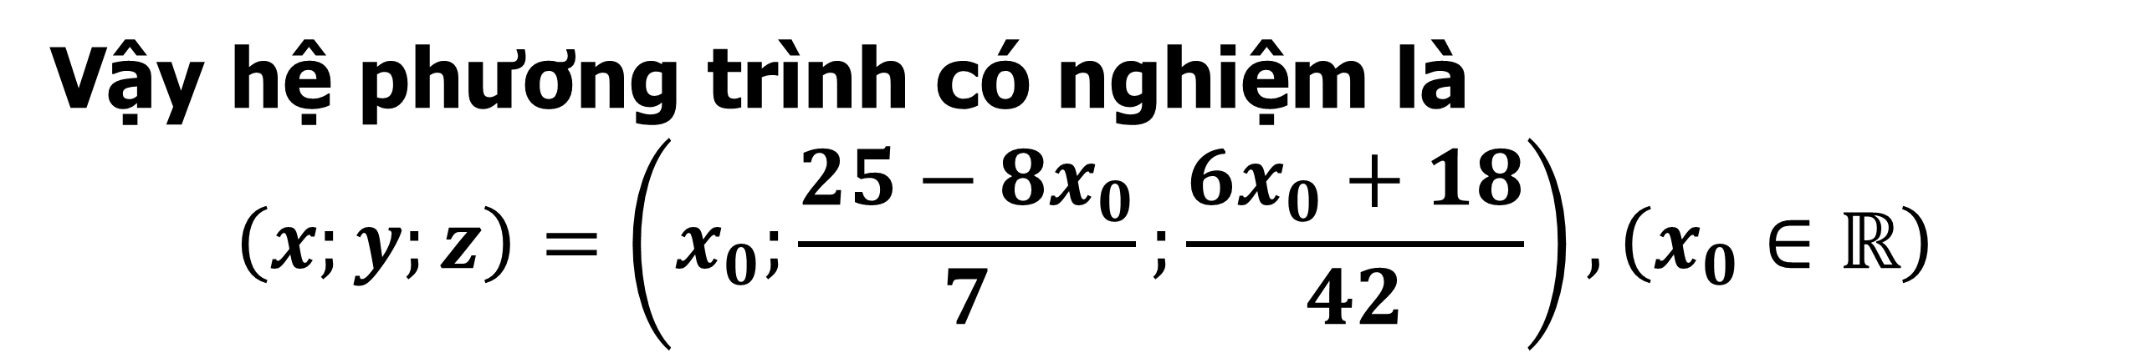
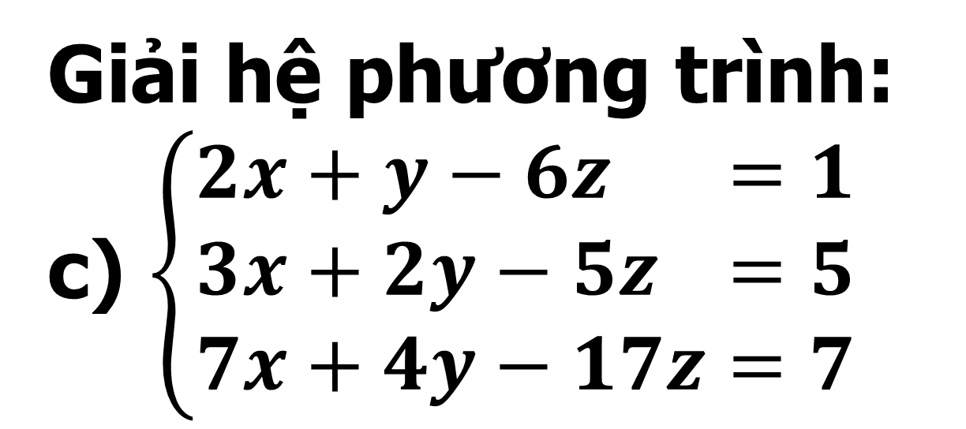
.
;
Dạng 1: Bài toán giải hệ phương trình bậc nhất ba ẩn
Bài 1.15
Lời giải:
$\left\{\begin{aligned}2&x+y−6z&=1 \\ 3&x+2y−5z&=5 \\ 7&x+4y−17z&=7\end{aligned}\right.⇔\left\{\begin{aligned}2&x+y−6z&=1 \\ −8&x−7y&=−25 \\ −8&x−7y&=−25\end{aligned}\right.$
$⇔\left\{\begin{aligned}&x=x_{0} \\ &y=\frac{25−8x_{0}}{7} \\ &z=\frac{6x_{0}+18}{42}\end{aligned}\right. , \left(x_{0}∈ℝ\right)$.
Giải hệ phương trình:
c) $\left\{\begin{aligned}2&x+y−6z&=1 \\ 3&x+2y−5z&=5 \\ 7&x+4y−17z&=7\end{aligned}\right.$
Vậy hệ phương trình có nghiệm là
$$\left(x;y;z\right)=\left(x_{0};\frac{25−8x_{0}}{7};\frac{6x_{0}+18}{42}\right), \left(x_{0}∈ℝ\right)$$

Slide 6
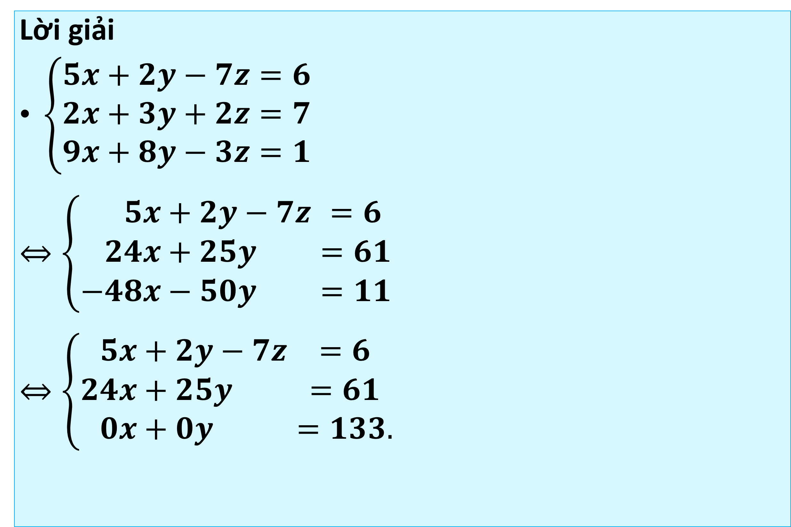

.
;
Dạng 1: Bài toán giải hệ phương trình bậc nhất ba ẩn
Bài 1.15
Lời giải
$\left\{\begin{aligned}5x+2y−7z&=6 \\ 2x+3y+2z&=7 \\ 9x+8y−3z&=1\end{aligned}\right.$
$$⇔\left\{\begin{aligned}5&x+2y−7z&=6 \\ 24&x+25y&=61 \\ −48&x−50y&=11\end{aligned}\right.$$
$$⇔\left\{\begin{aligned}5&x+2y−7z&=6 \\ 24&x+25y&=61 \\ 0&x+0y&=133.\end{aligned}\right.$$
Giải hệ phương trình:
d) $\left\{\begin{aligned}5x+2y−7z=6 \\ 2x+3y+2z=7 \\ 9x+8y−3z=1\end{aligned}\right.$
Vậy hệ phương trình đã cho vô nghiệm.

Slide 7
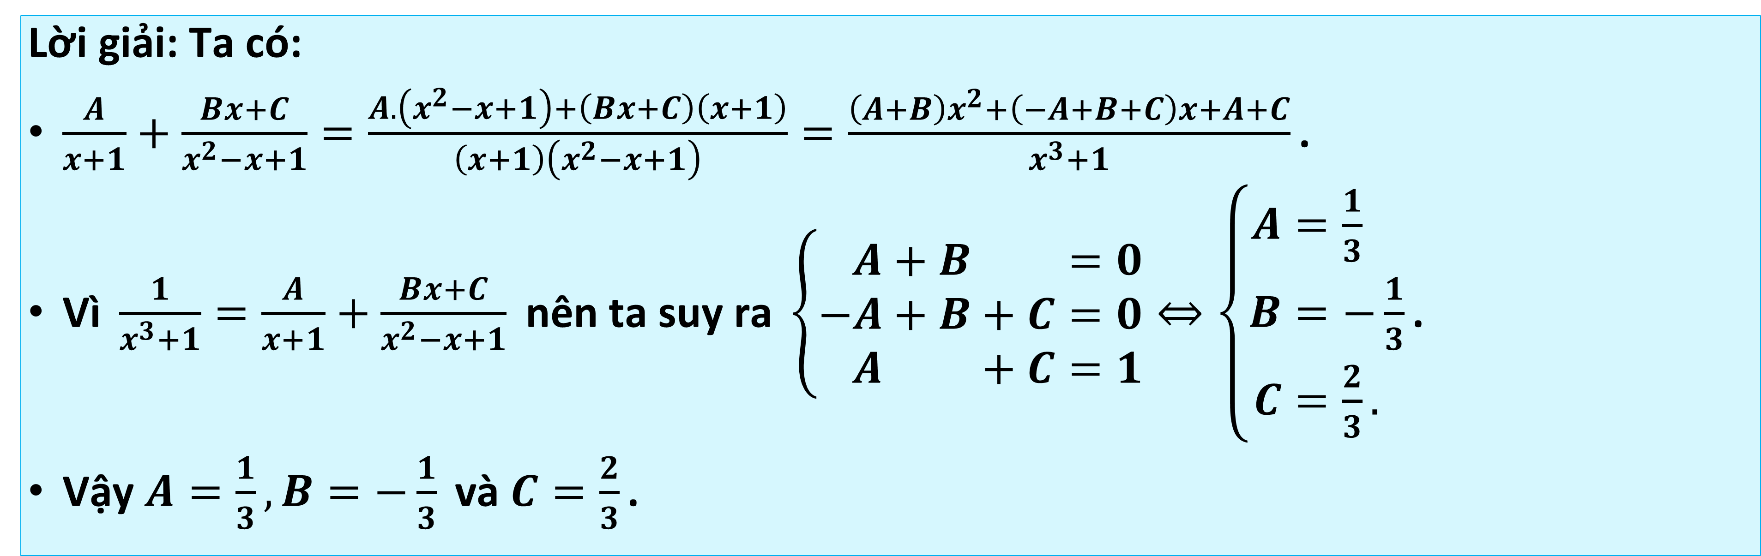

.
;
Dạng 1: Bài toán giải hệ phương trình bậc nhất ba ẩn
Bài 1.16
Tìm các số thực $A$, $B$ và $C$ thỏa mãn:
$$\frac{1}{x^{3}+1}=\frac{A}{x+1}+\frac{Bx+C}{x^{2}−x+1}$$
Lời giải: $\text{Ta} \text{c}\text{ó:}$
$\frac{A}{x+1}+\frac{Bx+C}{x^{2}−x+1}=\frac{A.\left(x^{2}−x+1\right)+\left(Bx+C\right)\left(x+1\right)}{\left(x+1\right)\left(x^{2}−x+1\right)}=\frac{\left(A+B\right)x^{2}+\left(−A+B+C\right)x+A+C}{x^{3}+1}\text{.}$
$\text{V}\text{ì }\frac{1}{x^{3}+1}=\frac{A}{x+1}+\frac{Bx+C}{x^{2}−x+1} \text{n}\text{ê}\text{n} \text{ta} \text{suy} \text{ra} \left\{\begin{aligned}&A+B&&=0 \\ −&A+B&+C&=0 \\ &A&+C&=1\end{aligned}\right.⇔\left\{\begin{aligned}A&=\frac{1}{3} \\ B&=−\frac{1}{3} \\ C&=\frac{2}{3}.\end{aligned}\right.\text{.}$
$\text{V}\text{ậ}\text{y} A=\frac{1}{3},B=−\frac{1}{3} \text{v}\text{à }C=\frac{2}{3}\text{.}$

Slide 8
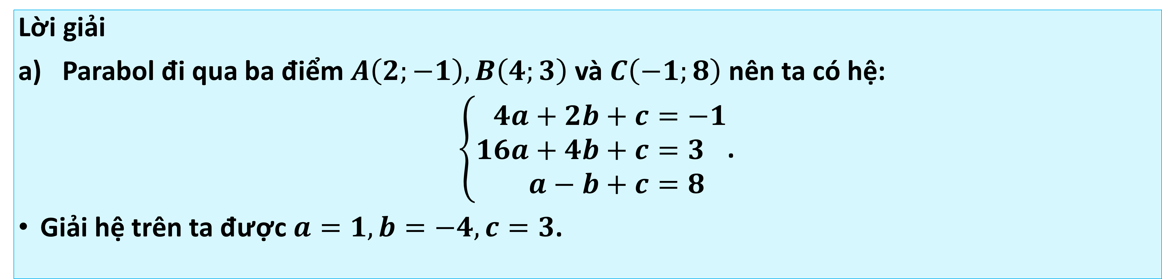
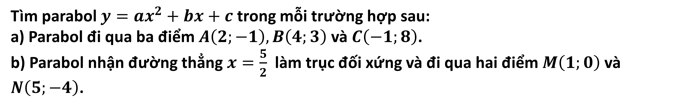
.
;
Dạng 2: Ứng dụng của hệ phương trình bậc nhất ba ẩn trong giải toán
Bài 1.17
Tìm parabol $y=ax^{2}+bx+c$ trong mỗi trường hợp sau:
a) Parabol đi qua ba điểm $A\left(2;−1\right),B\left(4;3\right)$ và $C\left(−1;8\right)$.
b) Parabol nhận đường thẳng $x=\frac{5}{2}$ làm trục đối xứng và đi qua hai điểm $M\left(1;0\right)$và $N\left(5;−4\right)$.
Lời giải
Parabol đi qua ba điểm $A\left(2;−1\right),B\left(4;3\right)$ và $C\left(−1;8\right)$ nên ta có hệ:
$\left\{\begin{aligned}4a+2b+c&=−1 \\ 16a+4b+c&=3 \\ a−b+c&=8\end{aligned}\right.$.
Giải hệ trên ta được $a=1,b=−4,c=3$.

Slide 9
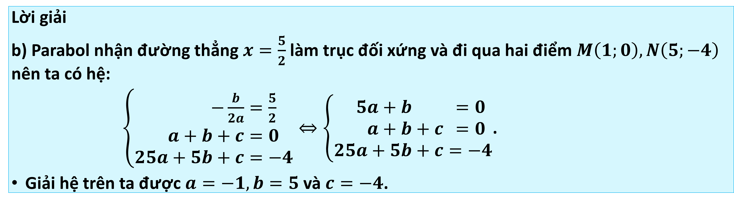
.
;
Dạng 2: Ứng dụng của hệ phương trình bậc nhất ba ẩn trong giải toán
Bài 1.17
Tìm parabol $y=ax^{2}+bx+c$ trong mỗi trường hợp sau:
a) Parabol đi qua ba điểm $A\left(2;−1\right),B\left(4;3\right)$ và $C\left(−1;8\right)$.
b) Parabol nhận đường thẳng $x=\frac{5}{2}$ làm trục đối xứng và đi qua hai điểm $M\left(1;0\right)$và $N\left(5;−4\right)$.
Lời giải
b) Parabol nhận đường thẳng $x=\frac{5}{2}$ làm trục đối xứng và đi qua hai điểm $M\left(1;0\right),N\left(5;−4\right)$ nên ta có hệ:
$\left\{\begin{aligned}−\frac{b}{2a}&=\frac{5}{2} \\ a+b+c&=0 \\ 25a+5b+c&=−4\end{aligned}\right.⇔\left\{\begin{aligned}5a+&b&=0 \\ a+&b+c&=0 \\ 25a+5&b+c&=−4\end{aligned}\right.$.
Giải hệ trên ta được $a=−1,b=5$ và $c=−4$.

Slide 10
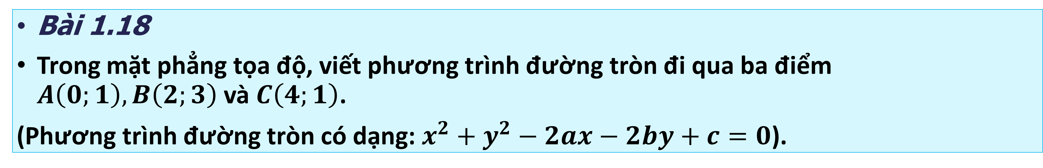
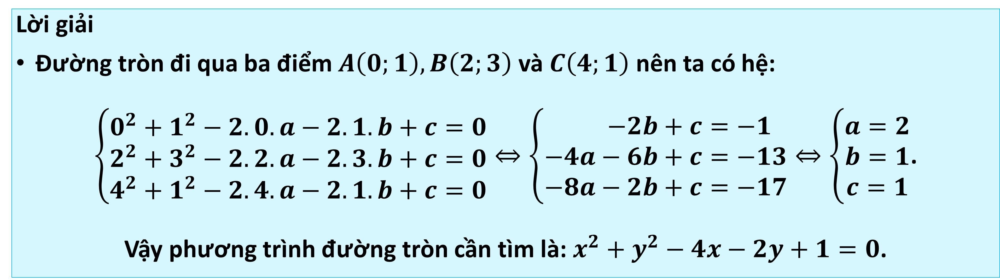
Dạng 2: Ứng dụng của hệ phương trình bậc nhất ba ẩn trong giải toán
Bài 1.18
Trong mặt phẳng tọa độ, viết phương trình đường tròn đi qua ba điểm $A\left(0;1\right),B\left(2;3\right)$và $C\left(4;1\right)$.
(Phương trình đường tròn có dạng: $x^{2}+y^{2}−2ax−2by+c=0$).
Lời giải
Đường tròn đi qua ba điểm $A\left(0;1\right),B\left(2;3\right)$ và $C\left(4;1\right)$ nên ta có hệ:
$\left\{\begin{aligned}0^{2}+1^{2}−2.0.a−2.1.b+c=0 \\ 2^{2}+3^{2}−2.2.a−2.3.b+c=0 \\ 4^{2}+1^{2}−2.4.a−2.1.b+c=0\end{aligned}\right.⇔\left\{\begin{aligned}−2b+c&=−1 \\ −4a−6b+c&=−13 \\ −8a−2b+c&=−17\end{aligned}\right.⇔\left\{\begin{aligned}a=2 \\ b=1 \\ c=1\end{aligned}\right.$.
Vậy phương trình đường tròn cần tìm là: $x^{2}+y^{2}−4x−2y+1=0$.

Slide 11
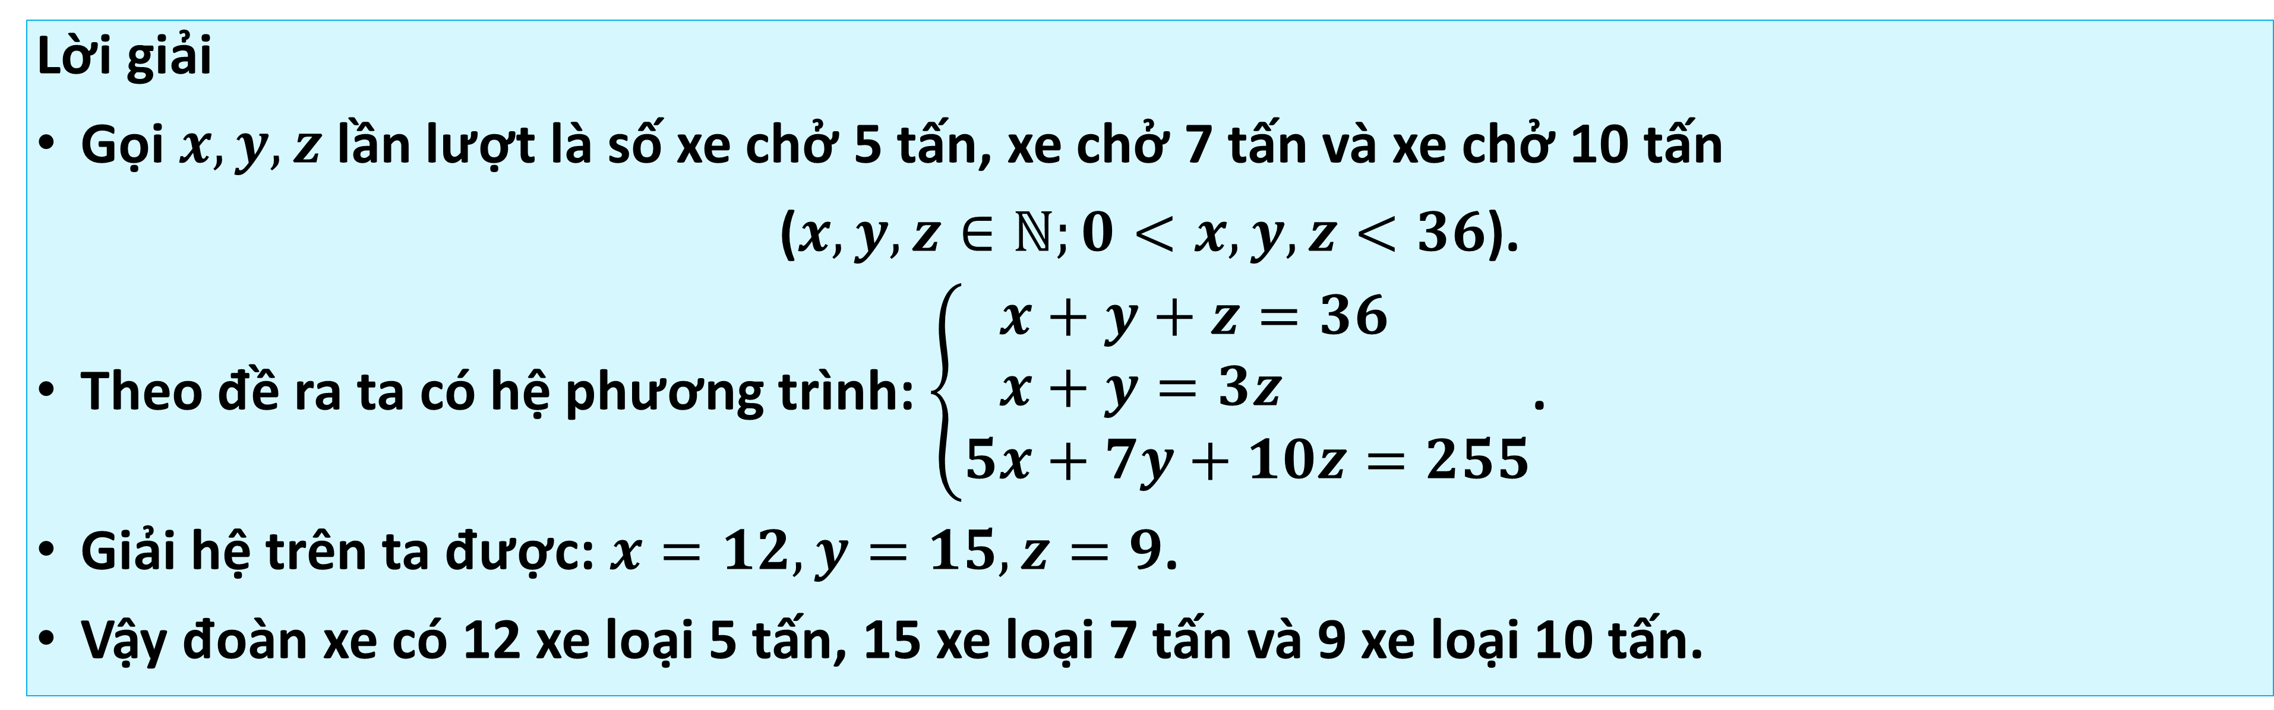
Dạng 3: Ứng dụng của hệ phương trình bậc nhất ba ẩn trong thực tế
Bài 1.19
Một đoàn xe chở 225 tấn gạo tiếp tế cho đồng bào vùng bị lũ lụt. Đoàn xe có 36 chiếc gồm 3 loại: xe chở 5 tấn, xe chở 7 tấn và xe chở 10 tấn. Biết rằng tổng số hai loại xe chở 5 tấn và 7 tấn nhiều gấp ba lần số xe chở 10 tấn. Hỏi mỗi loại xe có bao nhiêu chiếc?
Lời giải
Gọi $x,y,z$ lần lượt là số xe chở 5 tấn, xe chở 7 tấn và xe chở 10 tấn
($x,y,z∈ℕ;0<x,y,z<36$).
Theo đề ra ta có hệ phương trình: $\left\{\begin{aligned}&x+y+z=36 \\ &x+y=3z \\ 5&x+7y+10z=255\end{aligned}\right.$.
Giải hệ trên ta được: $x=12,y=15,z=9$.
Vậy đoàn xe có 12 xe loại 5 tấn, 15 xe loại 7 tấn và 9 xe loại 10 tấn.

Slide 12
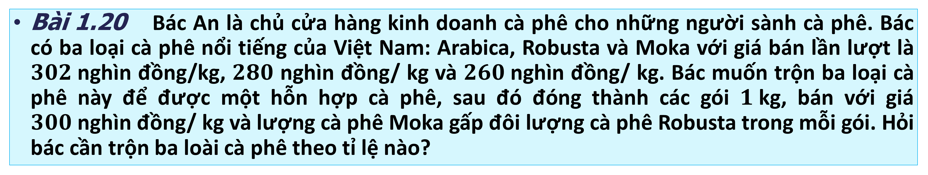
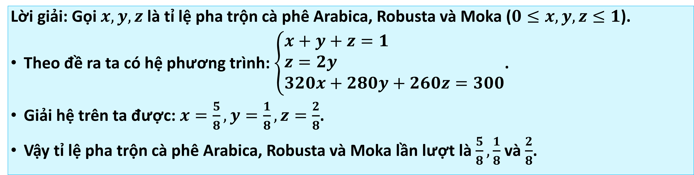
Dạng 3: Ứng dụng của hệ phương trình bậc nhất ba ẩn trong thực tế
Bài 1.20 Bác An là chủ cửa hàng kinh doanh cà phê cho những người sành cà phê. Bác có ba loại cà phê nổi tiếng của Việt Nam: Arabica, Robusta và Moka với giá bán lần lượt là $302$nghìn đồng/kg, $280$ nghìn đồng/ kg và $260$nghìn đồng/ kg. Bác muốn trộn ba loại cà phê này để được một hỗn hợp cà phê, sau đó đóng thành các gói $1$kg, bán với giá $300$nghìn đồng/ kg và lượng cà phê Moka gấp đôi lượng cà phê Robusta trong mỗi gói. Hỏi bác cần trộn ba loài cà phê theo tỉ lệ nào?
Lời giải: Gọi $x,y,z$ là tỉ lệ pha trộn cà phê Arabica, Robusta và Moka ($0≤x,y,z≤1$).
Theo đề ra ta có hệ phương trình: $\left\{\begin{aligned}&x+y+z=1 \\ &z=2y \\ &320x+280y+260z=300\end{aligned}\right.$.
Giải hệ trên ta được: $x=\frac{5}{8},y=\frac{1}{8},z=\frac{2}{8}$.
Vậy tỉ lệ pha trộn cà phê Arabica, Robusta và Moka lần lượt là $\frac{5}{8},\frac{1}{8}$ và $\frac{2}{8}$.

Slide 13
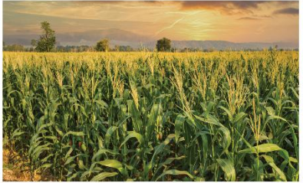
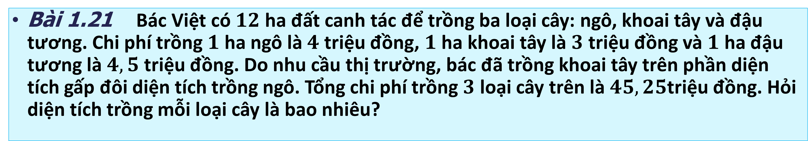
Dạng 3: Ứng dụng của hệ phương trình bậc nhất ba ẩn trong thực tế
Bài 1.21 Bác Việt có $12$ ha đất canh tác để trồng ba loại cây: ngô, khoai tây và đậu tương. Chi phí trồng $1$ ha ngô là $4$ triệu đồng, $1$ ha khoai tây là $3$ triệu đồng và $1$ ha đậu tương là $4,5$ triệu đồng. Do nhu cầu thị trường, bác đã trồng khoai tây trên phần diện tích gấp đôi diện tích trồng ngô. Tổng chi phí trồng $3$ loại cây trên là $45,25$triệu đồng. Hỏi diện tích trồng mỗi loại cây là bao nhiêu?

Slide 14
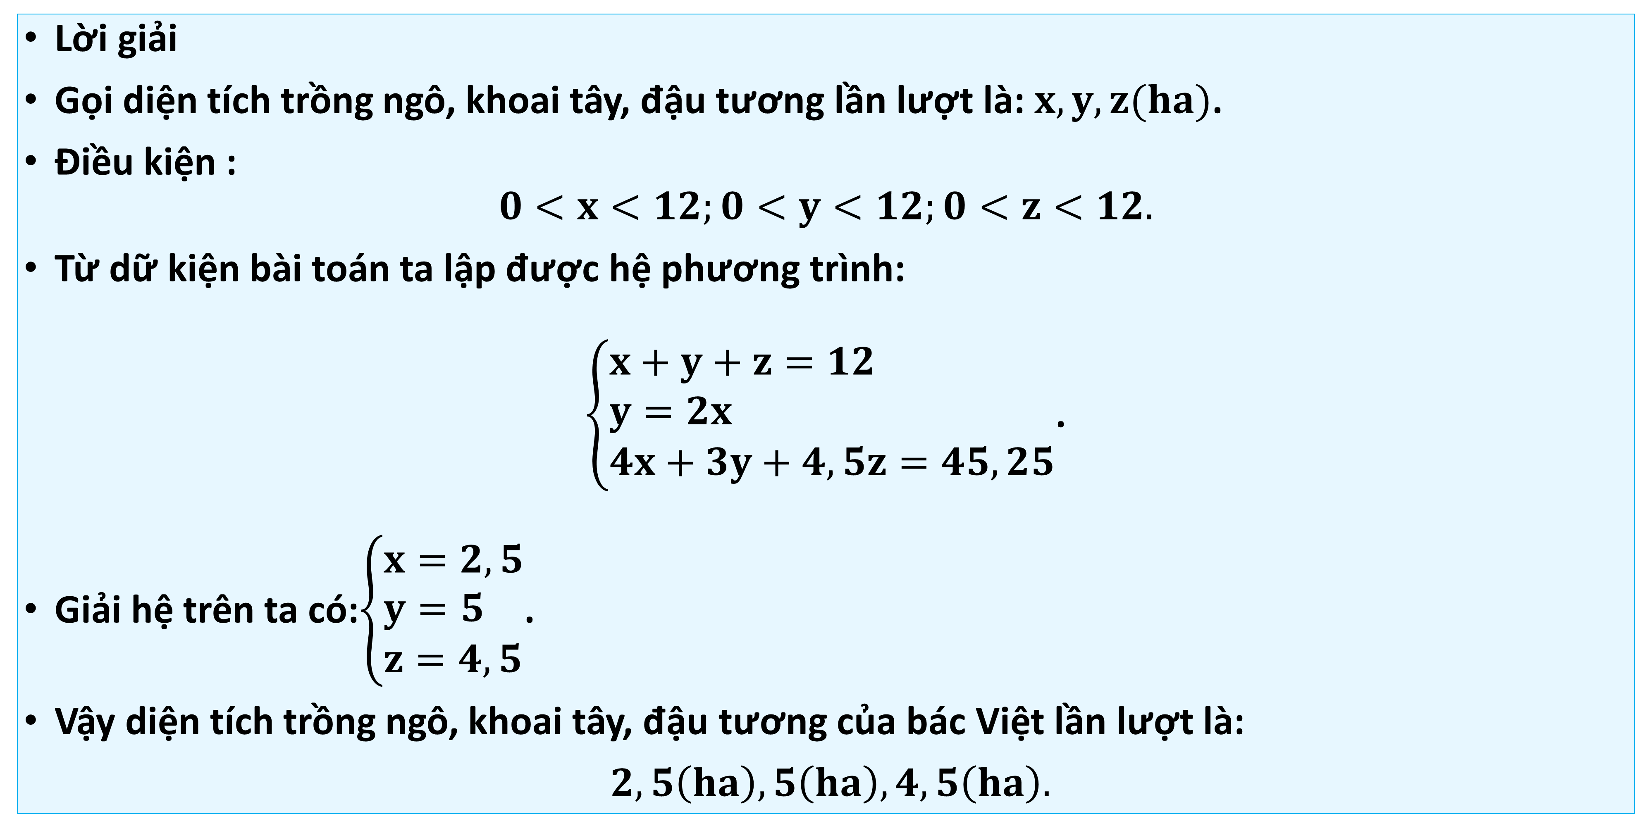
Lời giải
Gọi diện tích trồng ngô, khoai tây, đậu tương lần lượt là: $x,y,z(ha)$.
Điều kiện :
$$0<x<12;0<y<12;0<z<12.$$
Từ dữ kiện bài toán ta lập được hệ phương trình:
$\left\{\begin{aligned}&x+y+z=12 \\ &y=2x \\ &4x+3y+4,5z=45,25\end{aligned}\right.$.
Giải hệ trên ta có:$\left\{\begin{aligned}&x=2,5 \\ &y=5 \\ &z=4,5\end{aligned}\right.$.
Vậy diện tích trồng ngô, khoai tây, đậu tương của bác Việt lần lượt là:
$2,5\left(ha\right),5\left(ha\right),4,5\left(ha\right).$

Slide 15
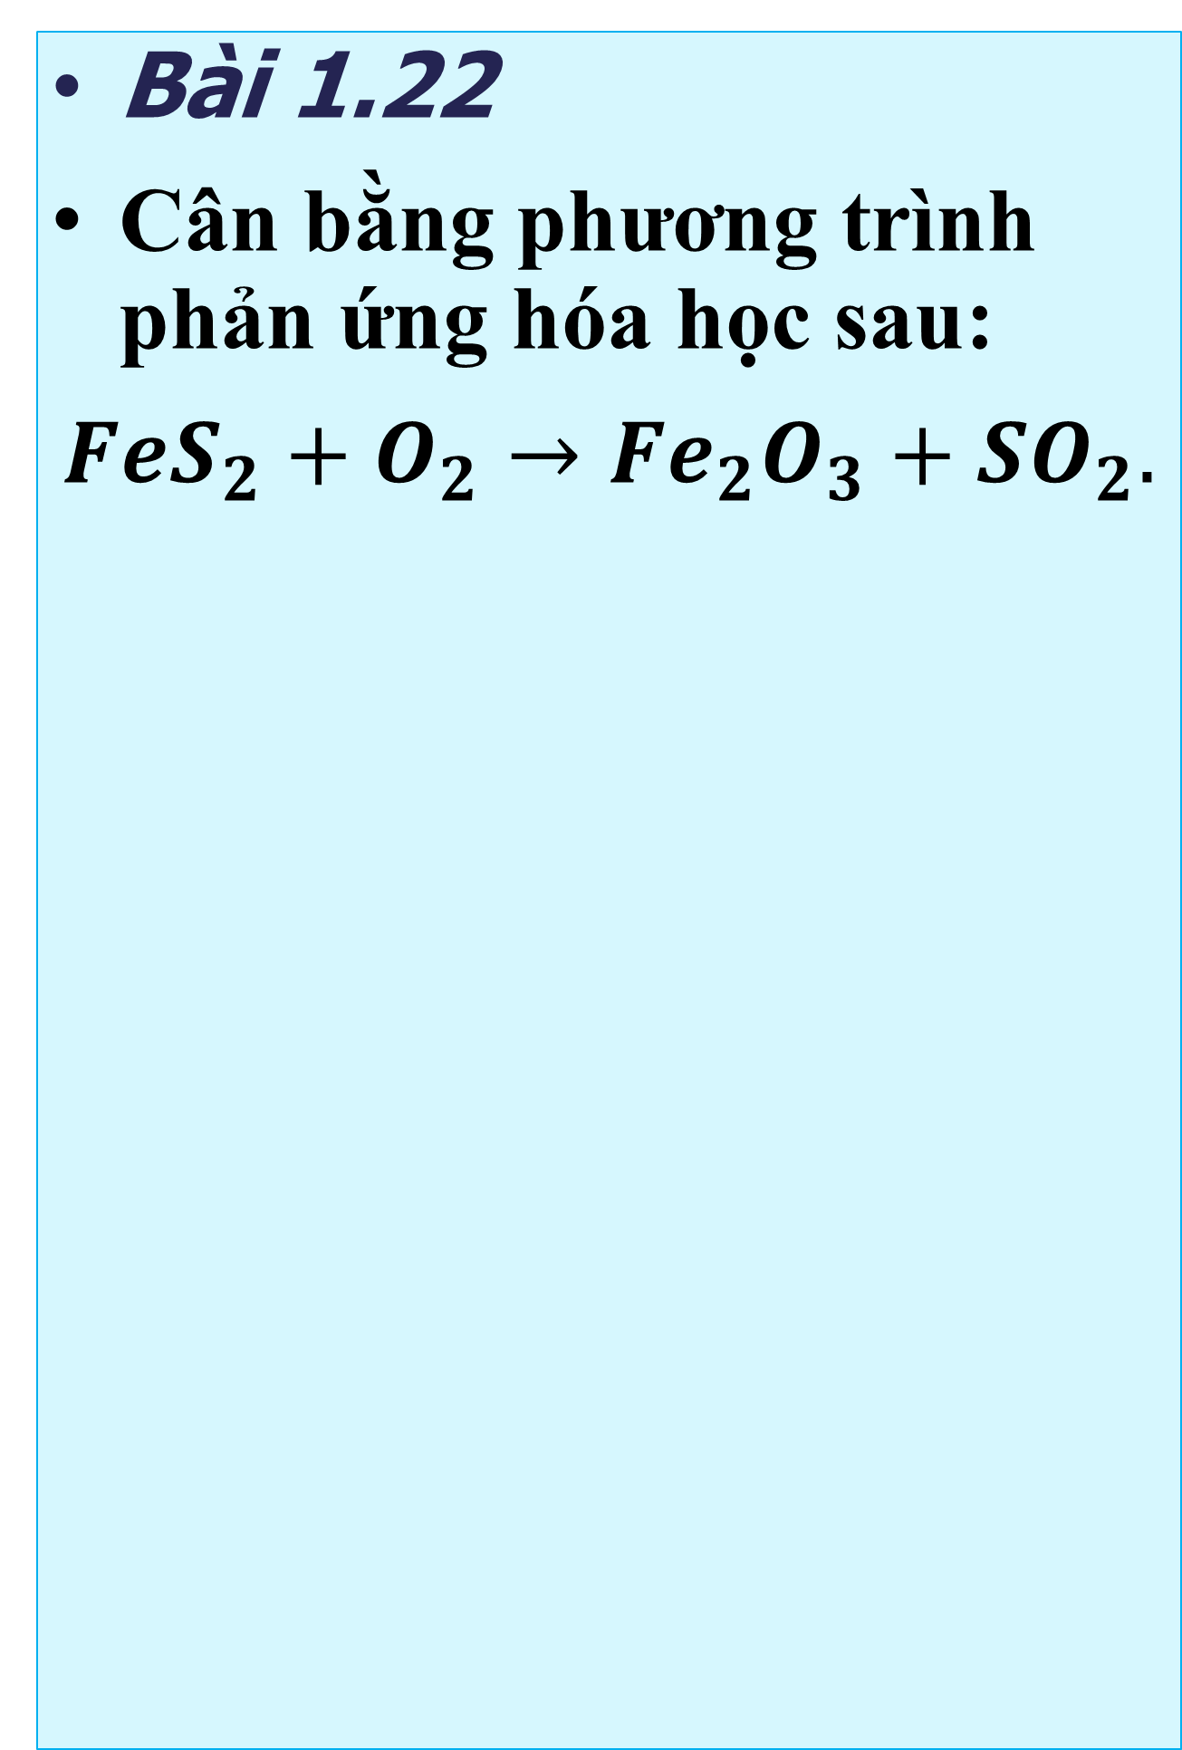
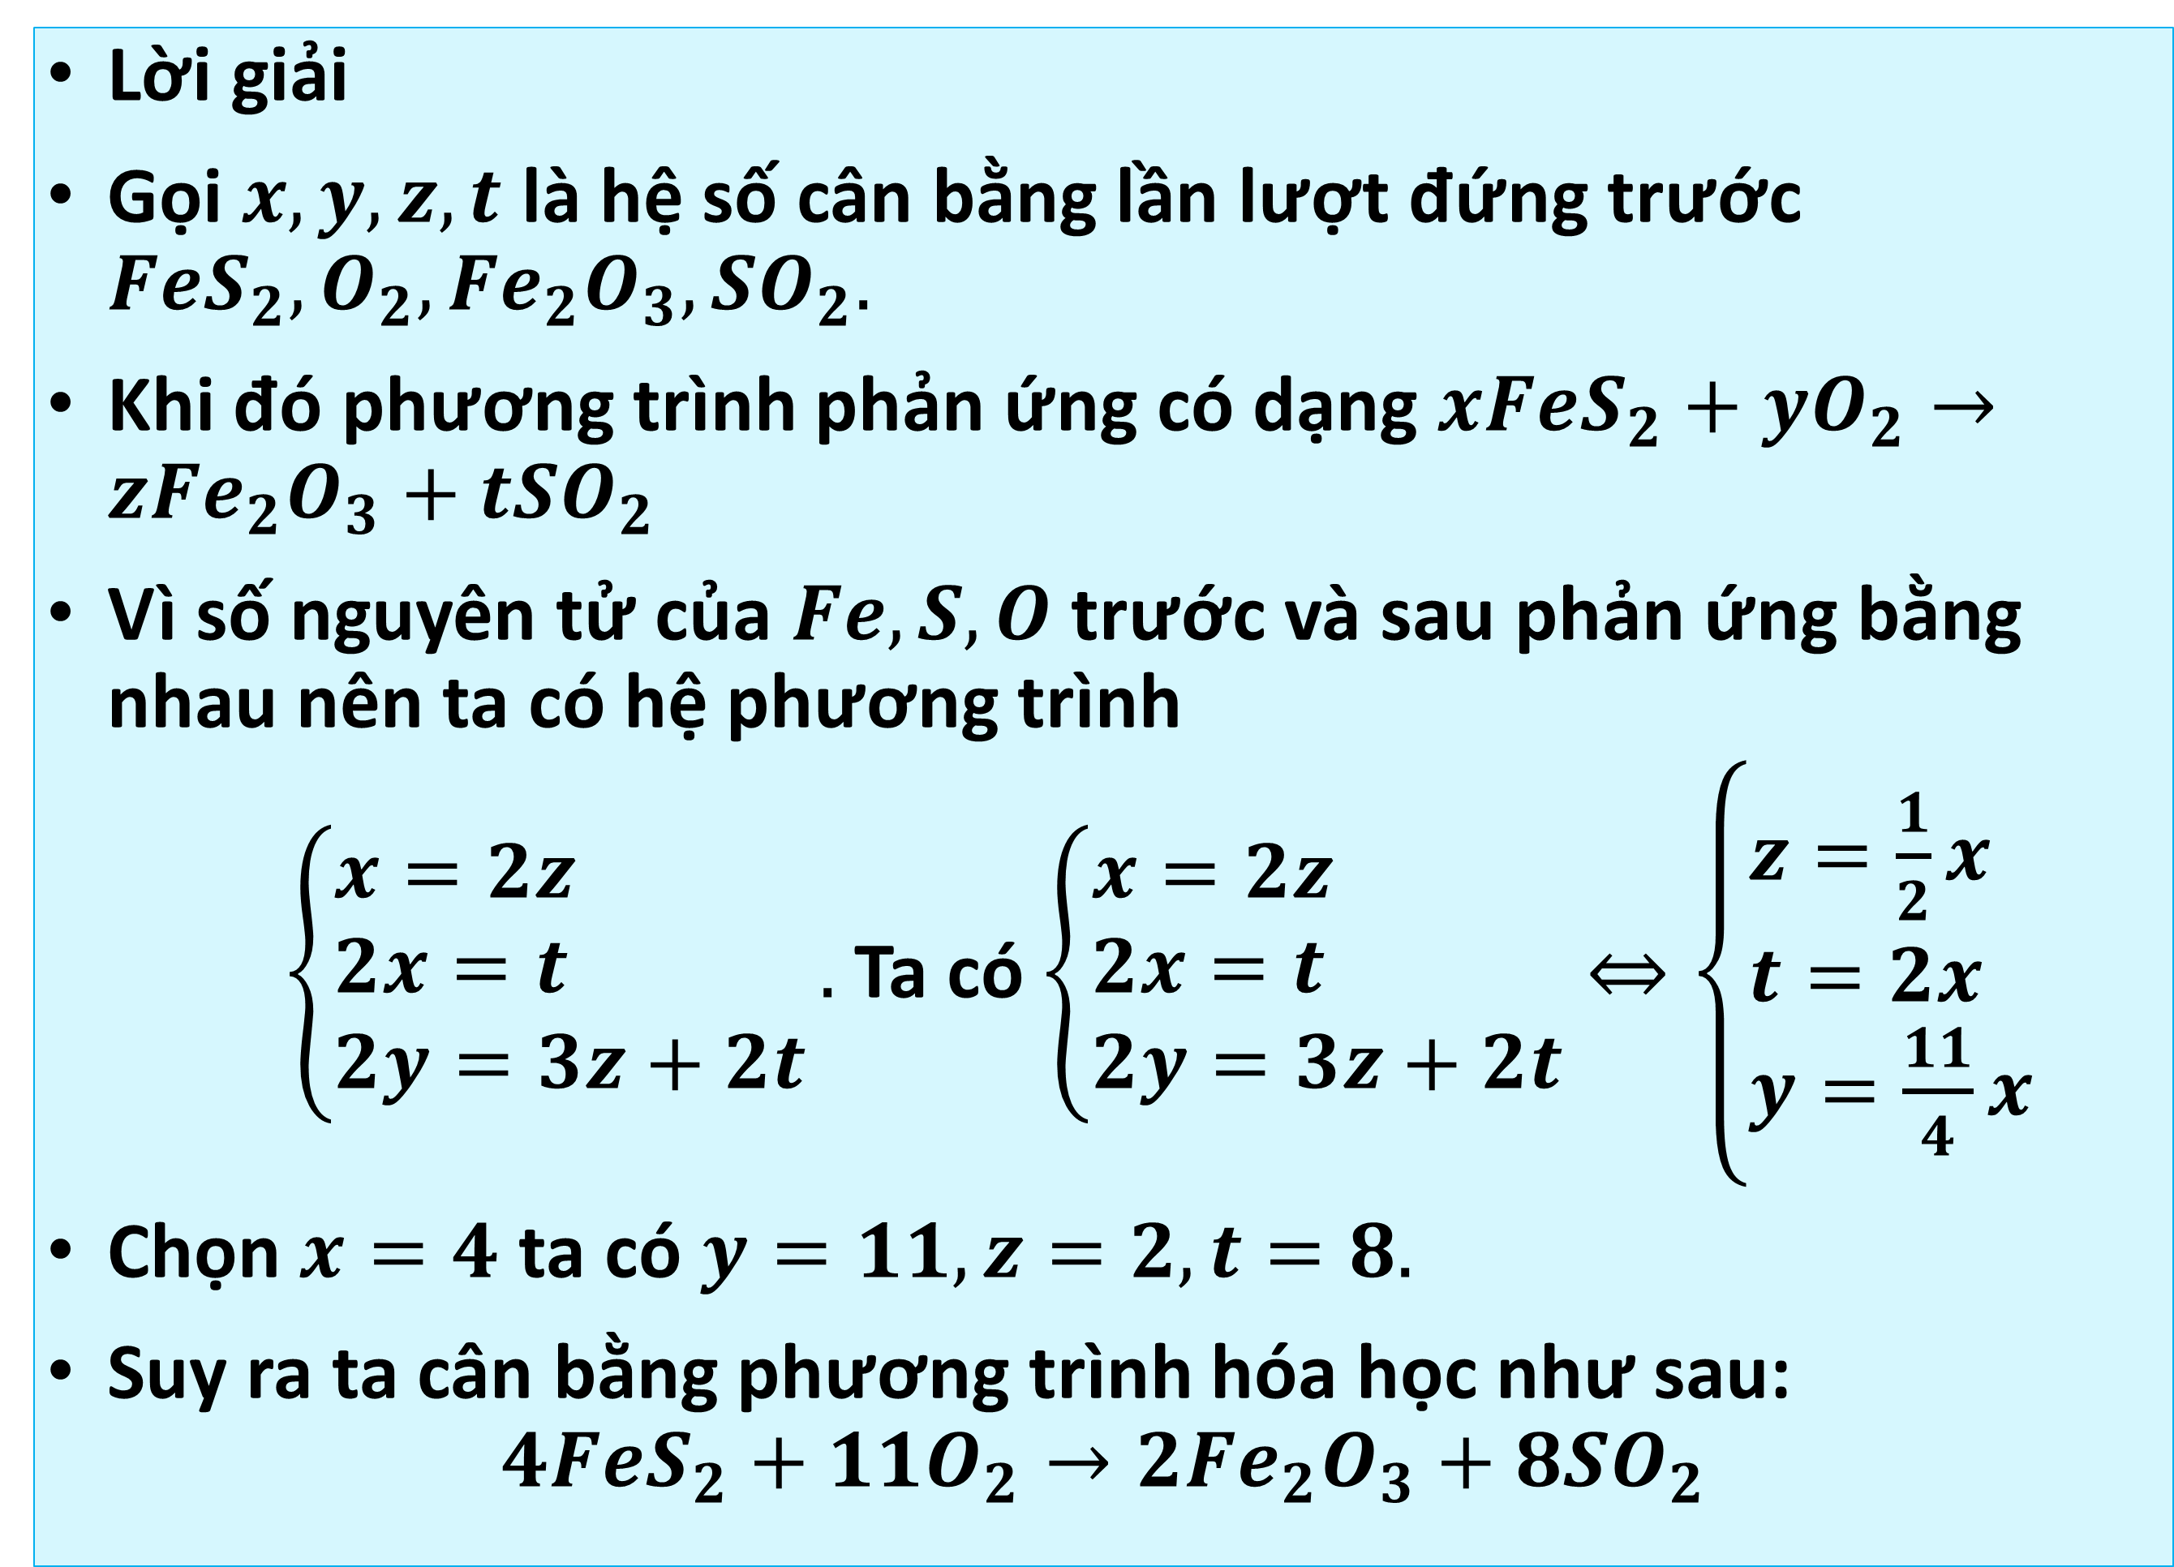
Bài 1.22
Cân bằng phương trình phản ứng hóa học sau:
$FeS_{2}+O_{2}→Fe_{2}O_{3}+SO_{2}.$
Lời giải
Gọi $x,y,z,t$ là hệ số cân bằng lần lượt đứng trước $FeS_{2},O_{2},Fe_{2}O_{3},SO_{2}.$
Khi đó phương trình phản ứng có dạng $xFeS_{2}+yO_{2}→zFe_{2}O_{3}+tSO_{2}$
Vì số nguyên tử của $Fe,S,O$ trước và sau phản ứng bằng nhau nên ta có hệ phương trình
$\left\{\begin{aligned}&x=2z \\ &2x=t \\ &2y=3z+2t\end{aligned}\right..$ Ta có $\left\{\begin{aligned}&x=2z \\ &2x=t \\ &2y=3z+2t\end{aligned}\right.⇔\left\{\begin{aligned}&z=\frac{1}{2}x \\ &t=2x \\ &y=\frac{11}{4}x\end{aligned}\right.$
Chọn $x=4$ ta có $y=11,z=2,t=8.$
Suy ra ta cân bằng phương trình hóa học như sau:
$$4FeS_{2}+11O_{2}→2Fe_{2}O_{3}+8SO_{2}$$

Slide 16
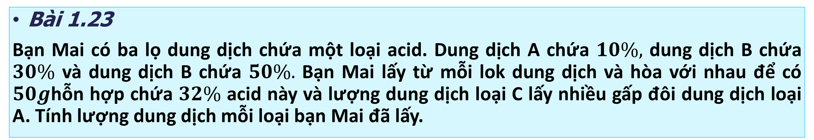
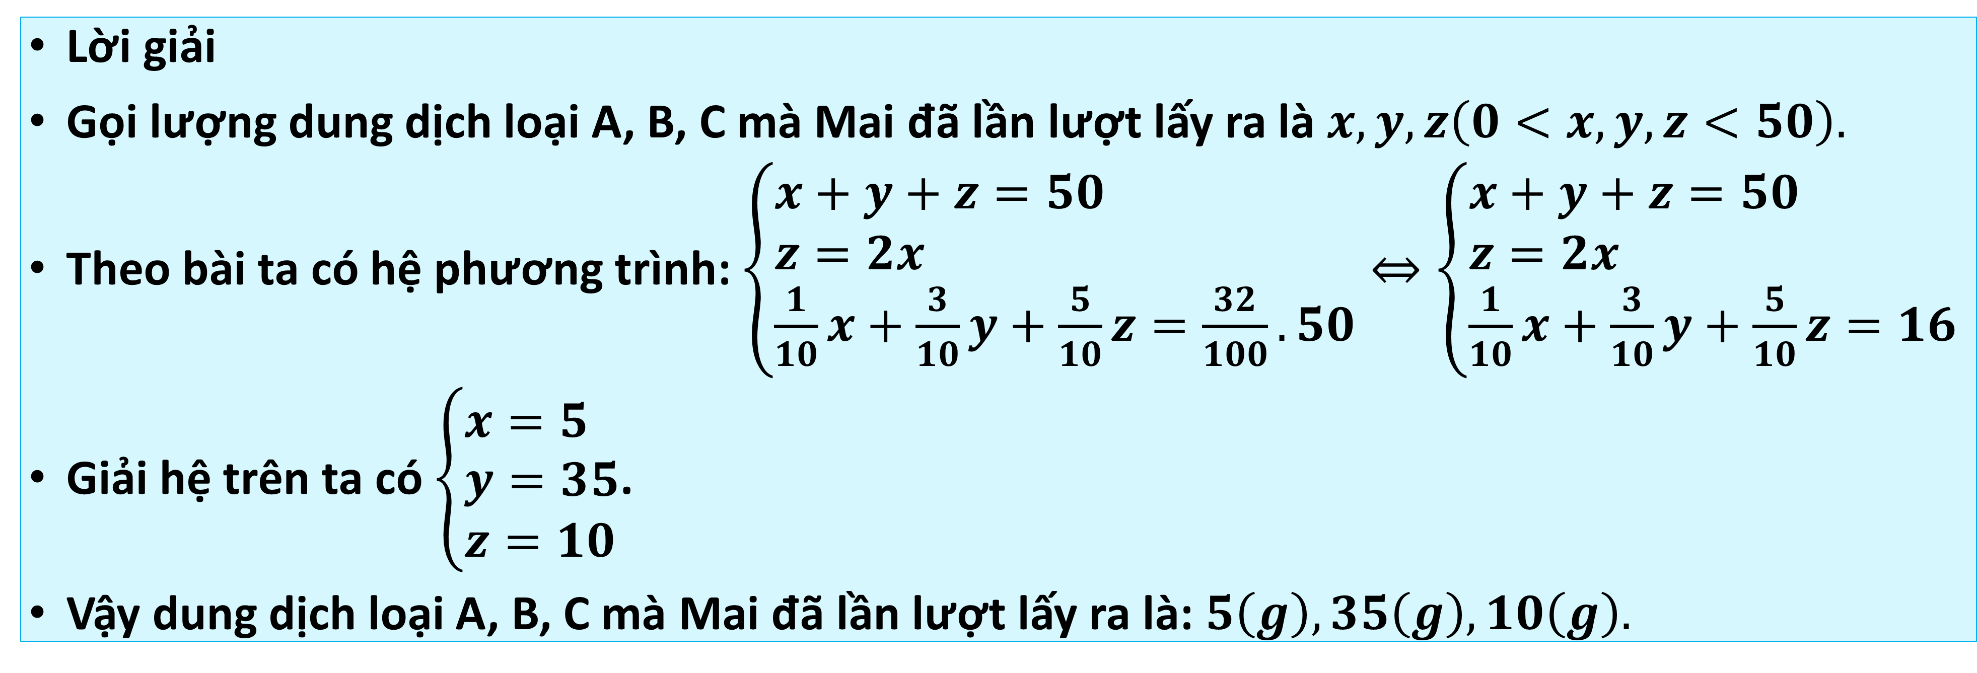
Bài 1.23
Bạn Mai có ba lọ dung dịch chứa một loại acid. Dung dịch A chứa $10\%,$ dung dịch B chứa $30\%$ và dung dịch B chứa $50\%.$ Bạn Mai lấy từ mỗi lok dung dịch và hòa với nhau để có $50g$hỗn hợp chứa $32\%$ acid này và lượng dung dịch loại C lấy nhiều gấp đôi dung dịch loại A. Tính lượng dung dịch mỗi loại bạn Mai đã lấy.
Lời giải
Gọi lượng dung dịch loại A, B, C mà Mai đã lần lượt lấy ra là $x,y,z\left(0<x,y,z<50\right).$
Theo bài ta có hệ phương trình: $\left\{\begin{aligned}&x+y+z=50 \\ &z=2x \\ &\frac{1}{10}x+\frac{3}{10}y+\frac{5}{10}z=\frac{32}{100}.50\end{aligned}\right.⇔\left\{\begin{aligned}&x+y+z=50 \\ &z=2x \\ &\frac{1}{10}x+\frac{3}{10}y+\frac{5}{10}z=16\end{aligned}\right.$
Giải hệ trên ta có $\left\{\begin{aligned}&x=5 \\ &y=35 \\ &z=10\end{aligned}\right.$.
Vậy dung dịch loại A, B, C mà Mai đã lần lượt lấy ra là: $5\left(g\right),35\left(g\right),10\left(g\right).$

Slide 17
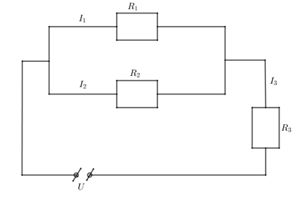
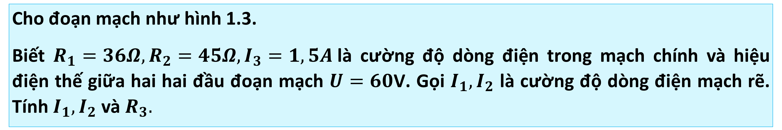
Theo
Theo
ta suy ra
ta suy ra
Bài 1.24
$$.$$
$.$
Cho đoạn mạch như hình 1.3.
Biết $R_{1}=36Ω,R_{2}=45Ω,I_{3}=1,5A$là cường độ dòng điện trong mạch chính và hiệu điện thế giữa hai hai đầu đoạn mạch $U=60\text{V}\text{.}$ Gọi $I_{1},I_{2}$ là cường độ dòng điện mạch rẽ. Tính $I_{1},I_{2}$ và $R_{3}.$

Slide 18
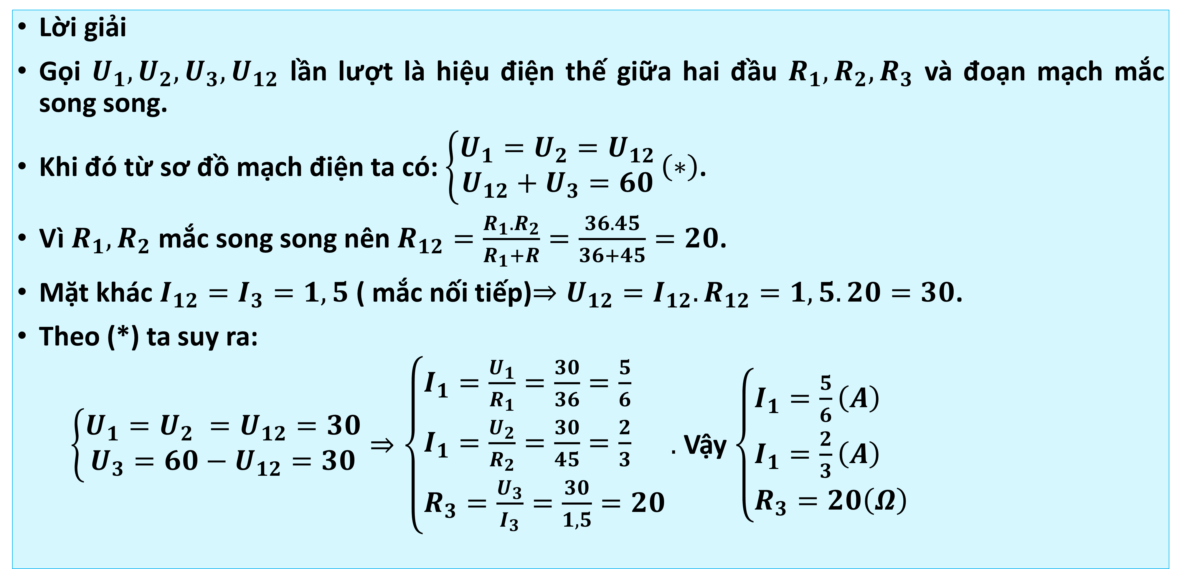
Lời giải
Gọi $U_{1},U_{2},U_{3},U_{12}$ lần lượt là hiệu điện thế giữa hai đầu $R_{1},R_{2},R_{3}$ và đoạn mạch mắc song song.
Khi đó từ sơ đồ mạch điện ta có: $\left\{\begin{aligned}U_{1}=U_{2}=U_{12} \\ &U_{12}+U_{3}=60\end{aligned}\right.\left(∗\right)$.
Vì $R_{1},R_{2}$ mắc song song nên $R_{12}=\frac{R_{1}.R_{2}}{R_{1}+R}=\frac{36.45}{36+45}=20$.
Mặt khác $I_{12}=I_{3}=1,5$ ( mắc nối tiếp)$⇒U_{12}=I_{12}.R_{12}=1,5.20=30$.
Theo (*) ta suy ra:
$\left\{\begin{aligned}U_{1}=U_{2} =U_{12}=30 \\ U_{3}=60−U_{12}=30\end{aligned}\right.⇒\left\{\begin{aligned}&I_{1}=\frac{U_{1}}{R_{1}}=\frac{30}{36}=\frac{5}{6} \\ &I_{1}=\frac{U_{2}}{R_{2}}=\frac{30}{45}=\frac{2}{3} \\ &R_{3}=\frac{U_{3}}{I_{3}}=\frac{30}{1,5}=20\end{aligned}\right..$ Vậy $\left\{\begin{aligned}&I_{1}=\frac{5}{6}\left(A\right) \\ &I_{1}=\frac{2}{3}\left(A\right) \\ &R_{3}=20\left(Ω\right)\end{aligned}\right.$

Slide 19
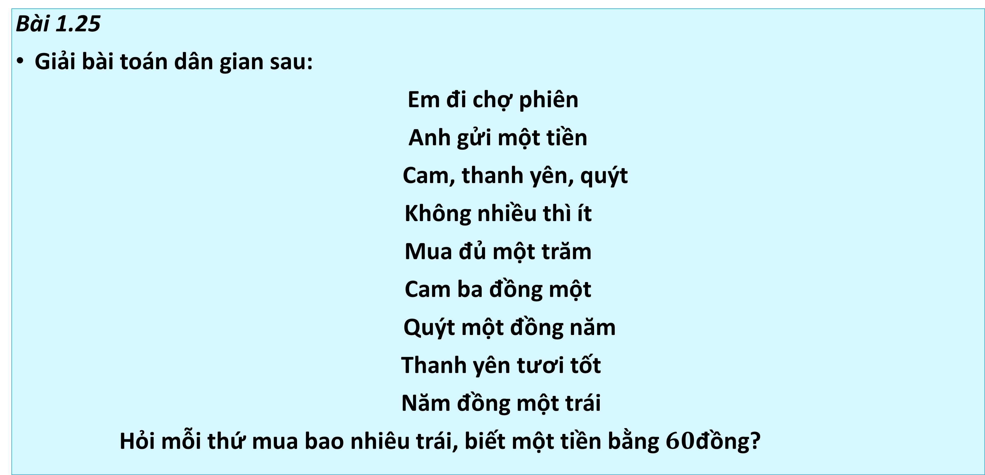
Bài 1.25
Giải bài toán dân gian sau:
Em đi chợ phiên
Anh gửi một tiền
Cam, thanh yên, quýt
Không nhiều thì ít
Mua đủ một trăm
Cam ba đồng một
Quýt một đồng năm
Thanh yên tươi tốt
Năm đồng một trái
Hỏi mỗi thứ mua bao nhiêu trái, biết một tiền bằng $60$đồng?
Bài 1.17

Slide 20
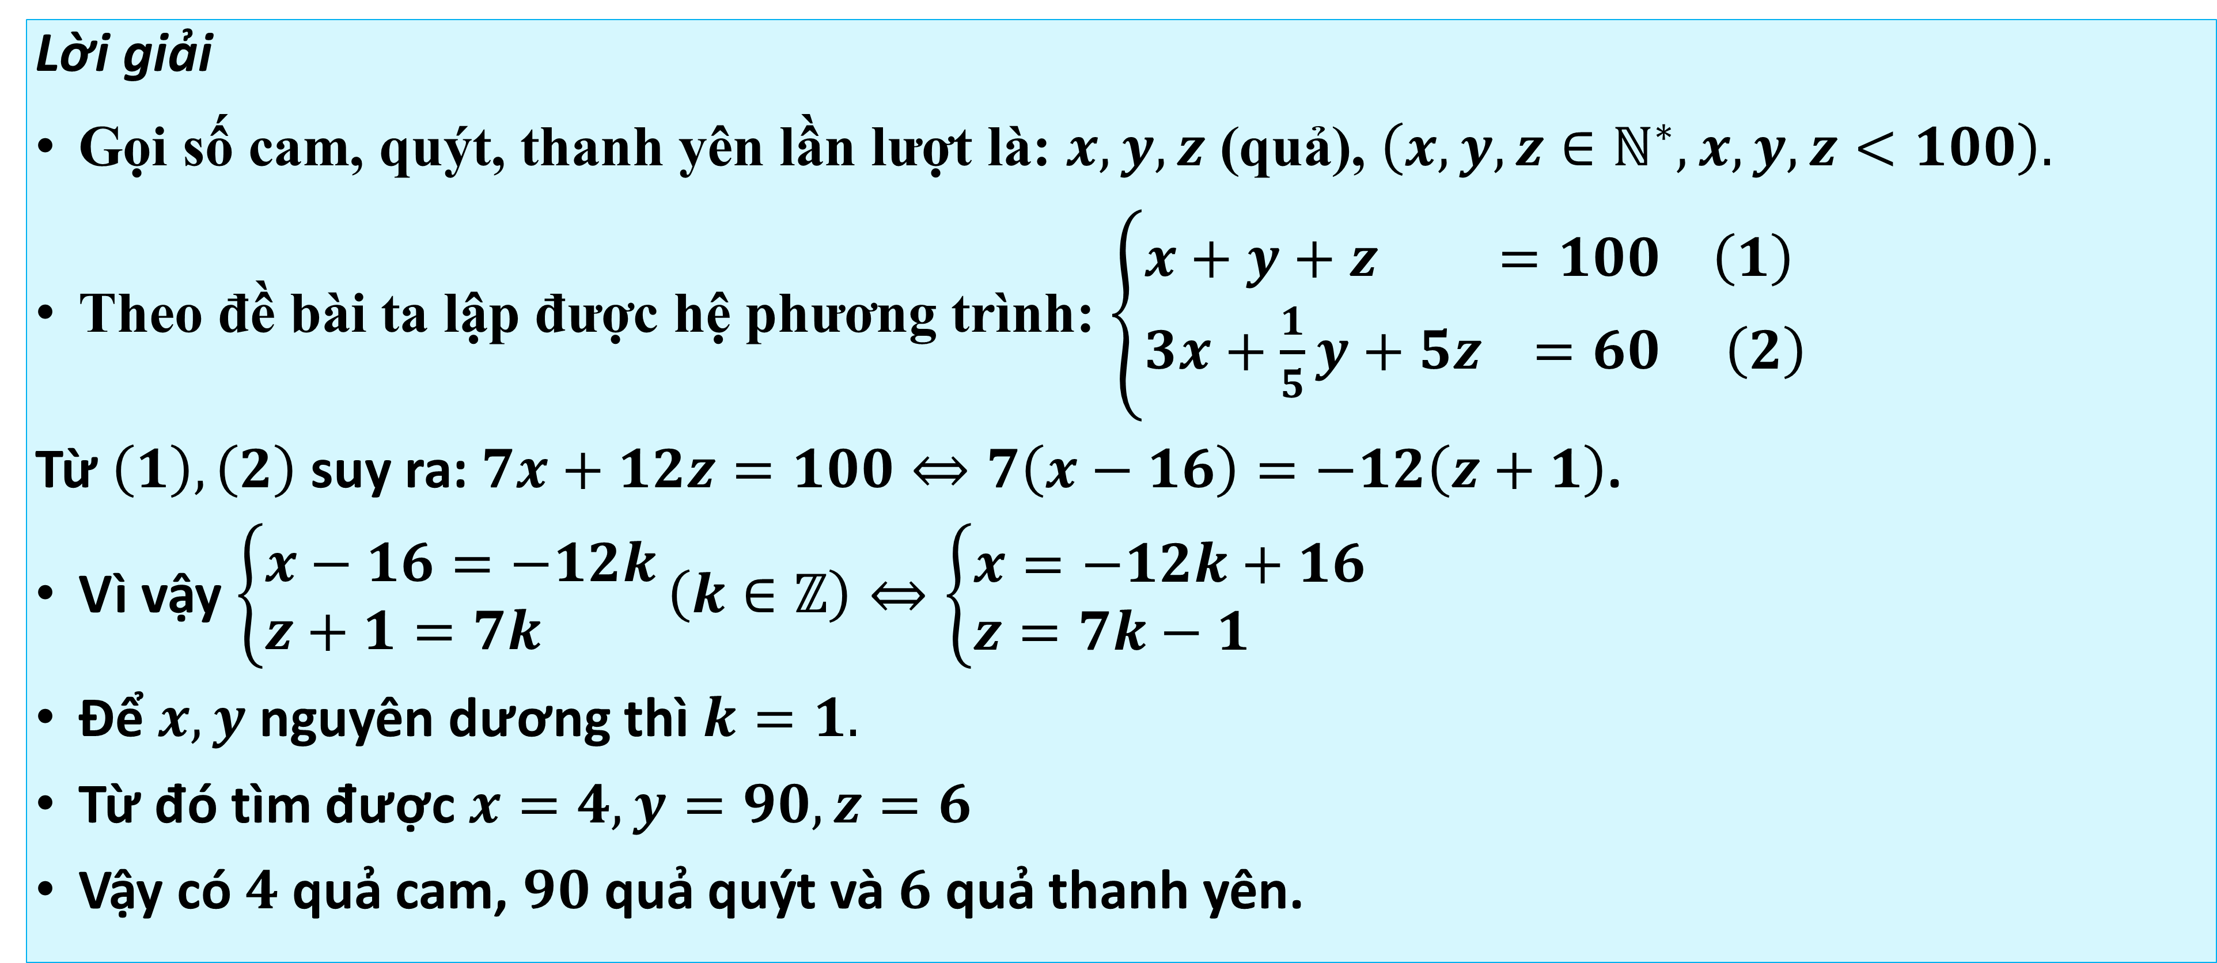
Lời giải
Gọi số cam, quýt, thanh yên lần lượt là: $x,y,z$ (quả), $\left(x,y,z∈ℕ^{∗},x,y,z<100\right).$
Theo đề bài ta lập được hệ phương trình: $\left\{\begin{aligned}&&&x+y+z&=100& \left(1\right) \\ &&&3x+\frac{1}{5}y+5z&=60& \left(2\right)\end{aligned}\right.$
Từ $\left(1\right),\left(2\right)$ suy ra: $7x+12z=100⇔7\left(x−16\right)=−12\left(z+1\right)$.
Vì vậy $\left\{\begin{aligned}&x−16=−12k \\ &z+1=7k\end{aligned}\right.\left(k∈ℤ\right)⇔\left\{\begin{aligned}&x=−12k+16 \\ &z=7k−1\end{aligned}\right.$
Để $x,y$ nguyên dương thì $k=1.$
Từ đó tìm được $x=4,y=90,z=6$
Vậy có $4$quả cam, $90$quả quýt và $6$quả thanh yên.

Slide 21
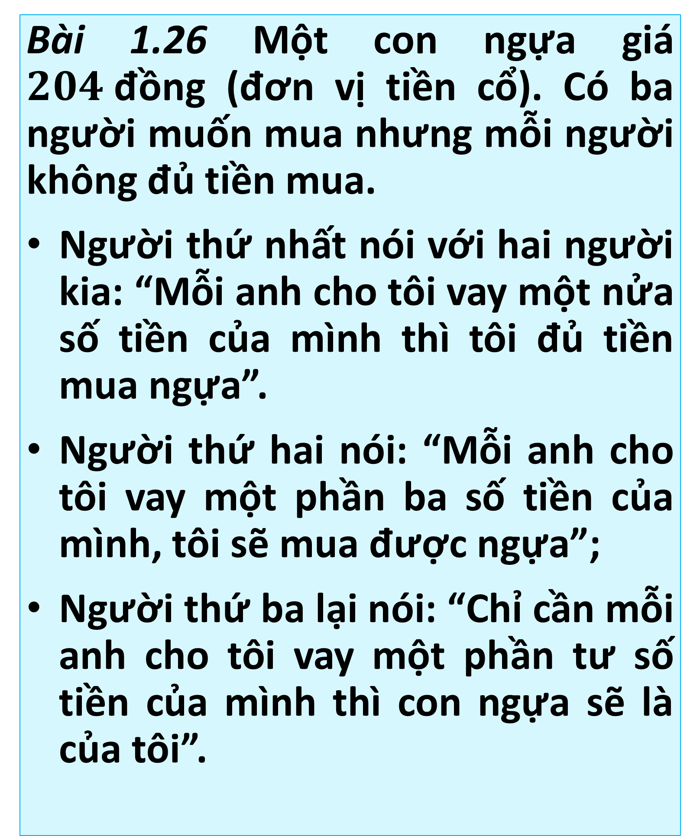
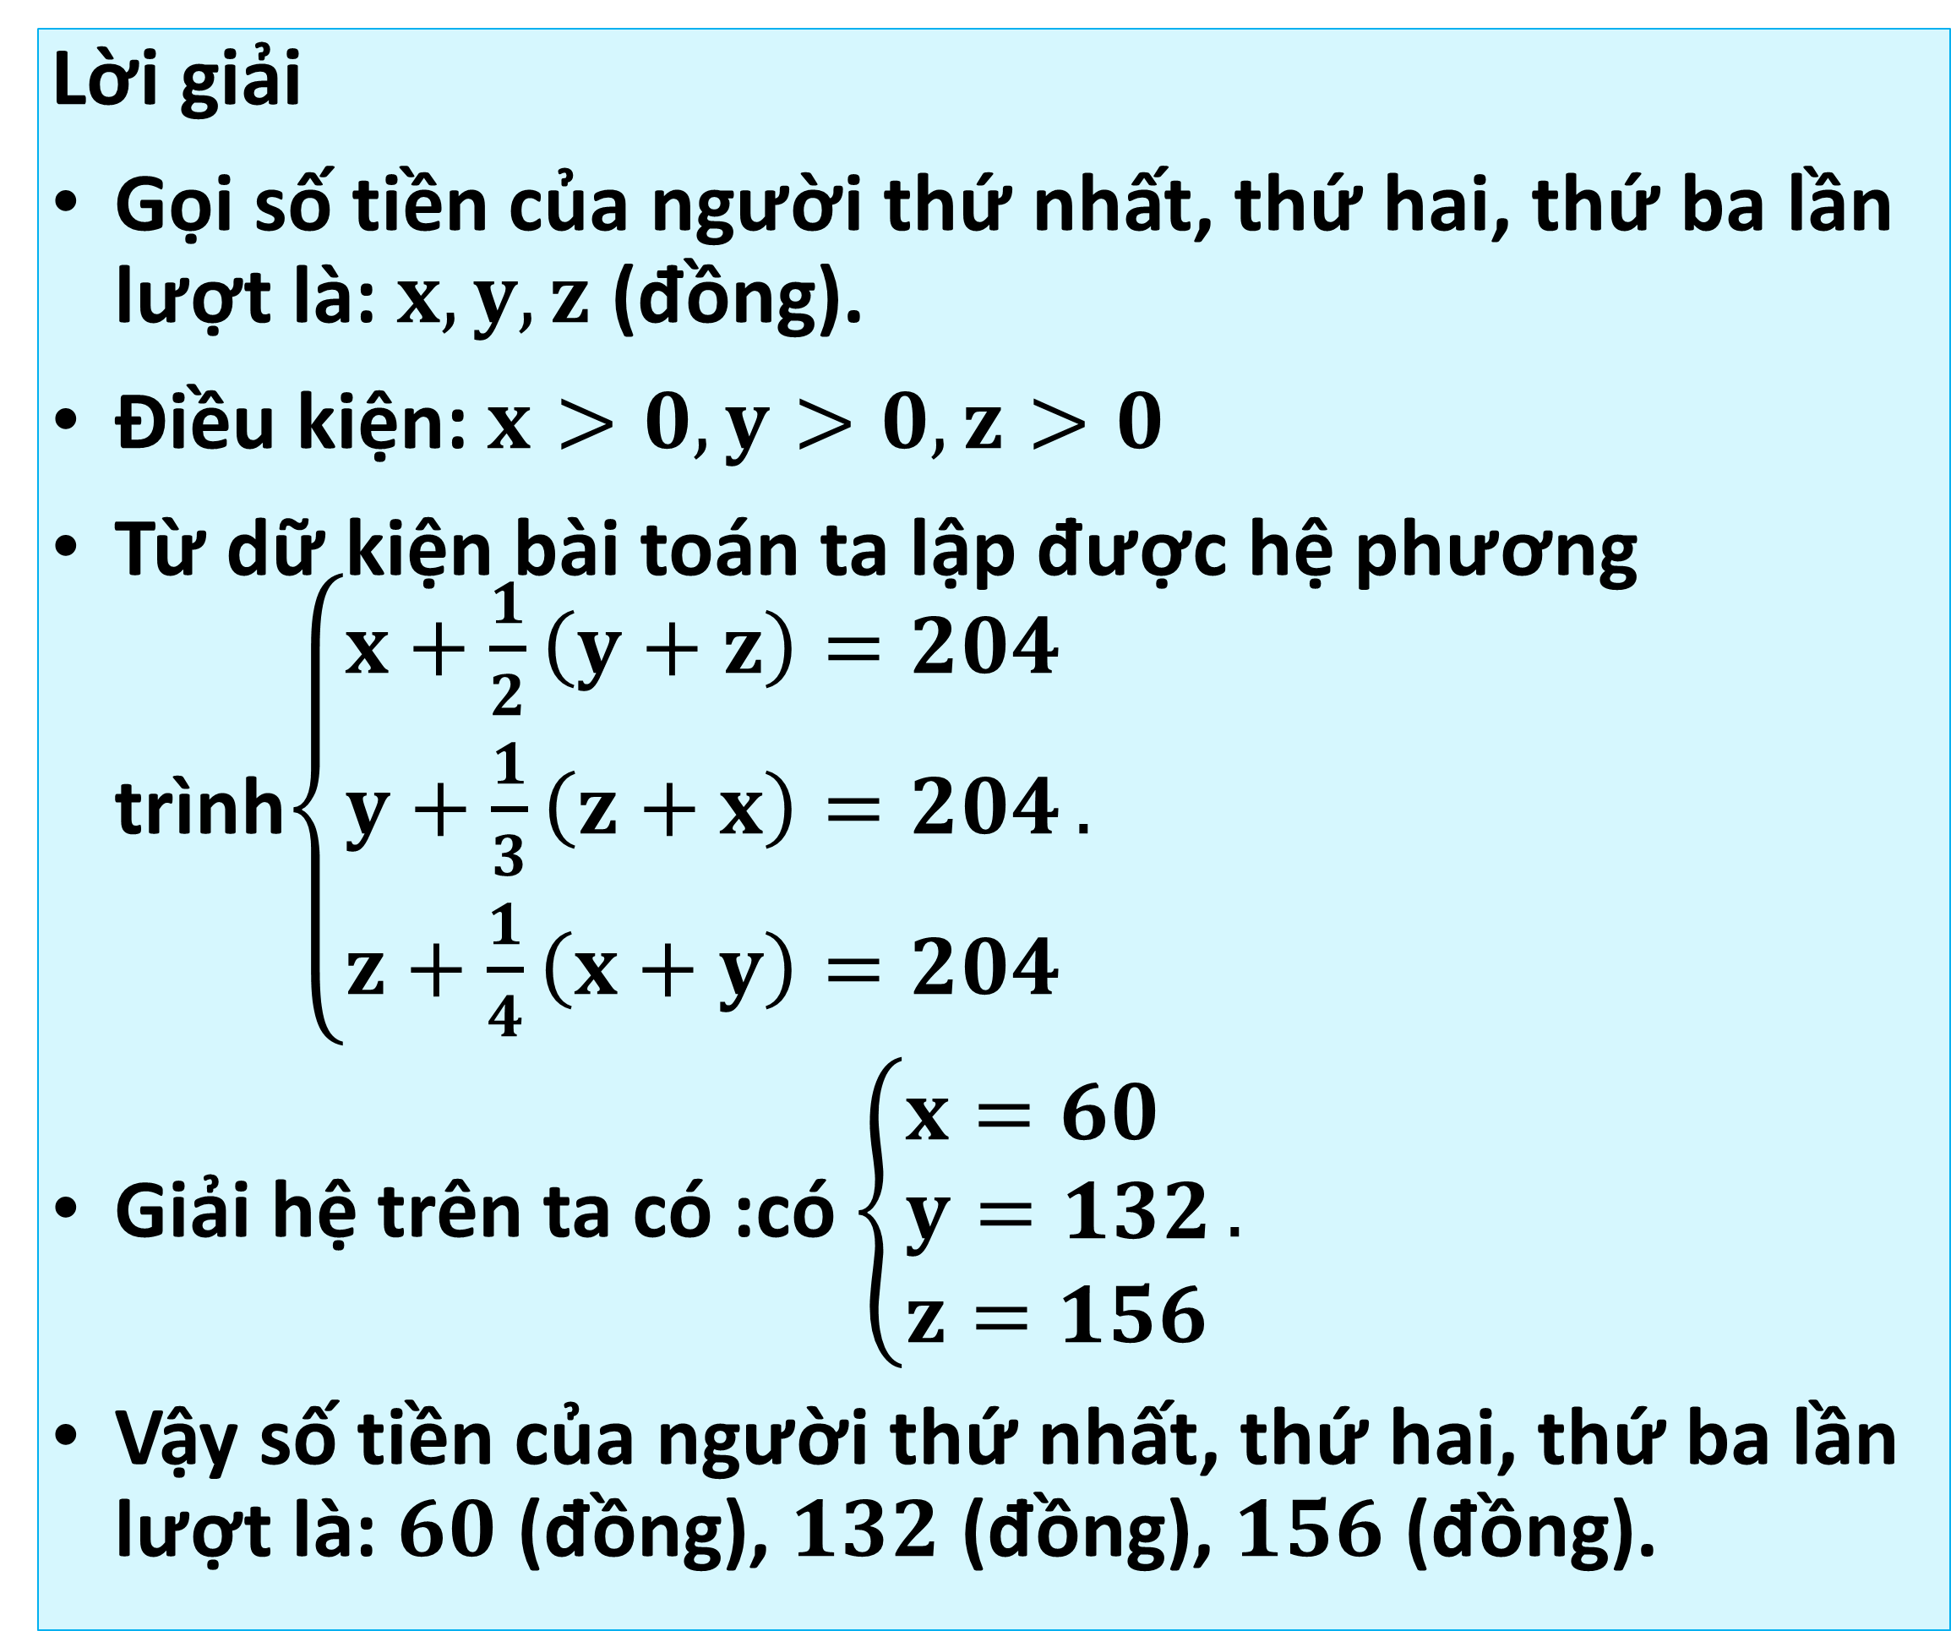
Bài 1.26 Một con ngựa giá $204$đồng (đơn vị tiền cổ). Có ba người muốn mua nhưng mỗi người không đủ tiền mua.
Người thứ nhất nói với hai người kia: “Mỗi anh cho tôi vay một nửa số tiền của mình thì tôi đủ tiền mua ngựa”.
Người thứ hai nói: “Mỗi anh cho tôi vay một phần ba số tiền của mình, tôi sẽ mua được ngựa”;
Người thứ ba lại nói: “Chỉ cần mỗi anh cho tôi vay một phần tư số tiền của mình thì con ngựa sẽ là của tôi”.
Lời giải
Gọi số tiền của người thứ nhất, thứ hai, thứ ba lần lượt là: $x,y,z$ (đồng).
Điều kiện: $x>0,y>0,z>0$
Từ dữ kiện bài toán ta lập được hệ phương trình$\left\{\begin{aligned}x+\frac{1}{2}\left(y+z\right)=204 \\ y+\frac{1}{3}\left(z+x\right)=204 \\ z+\frac{1}{4}\left(x+y\right)=204\end{aligned}\right..$
Giải hệ trên ta có :có $\left\{\begin{aligned}&x=60 \\ &y=132 \\ &z=156\end{aligned}\right..$
Vậy số tiền của người thứ nhất, thứ hai, thứ ba lần lượt là: $60$ (đồng), $132$ (đồng), $156$ (đồng).

